Slide 2
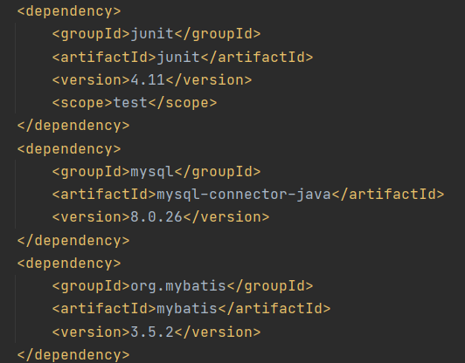
mybatis准备工作(官网文档)
导入jar包
可以在项目里创建model作为子项目,每个
子项目不需要单独导包
配置文件mybatis-config.xml放在resource文件夹下,内容可从官网复制
设计工具类,设计获取sqlSession对象的方法
String resource = "mybatis-config.xml";

Slide 3
mybatis使用
设计实体类放在pojo包下,与数据库一一对应,属性私有,设计有参无参和get/set
设计dao接口,放在dao包下
编写对应的Mapper.xml,
nameSpace对应一个具体的dao接口
id对应方法名,resultTypee写完整的返回值的类型(带所有包名)
parameterType参数类型,通过#{参数名来获取参数},多个参数需要打包成对象,对象的属性可以直接获取,无需get
在测试类中获取session,session即可执行sql语句,session要关闭:
session.getMapper(class对象),class对象执行对应的方法
增删改完成后需要commit()提交

Slide 4
Map传参
Map作为dao操作的参数,取值方式与对象相同,只需传入需要的键值对

Slide 5

mybatis配置
mybatis-config.xml中可以引入properties,resource是外面的配置文件地址,也可以在xml文件里设置变量,如图所写,取值时用”${key}”内部外部存在冲突时优先使用外部的配置
改变环境, <environments default=“要使用的环境id">
别名:在xml配置文件中写入<typeAliases><typeAlias alias=“别名” type=“原名”/></typeAliases>,也可以将typeAlias换成<package name=“包名”/>,这样会自动扫描这个包,将包里的实体类的别名设置成小写了首字母的类名
设置:
mapUnderscoreToCamelCase,设置自动将_转换成驼峰命名

Slide 6
resultMap结果集映射
属性名和字段名不一致时,在mapper文件中:
<resultMap id=“结果集名” type=“实体类对象">
<result column=“数据库列名” property=“属性名"></result>
</resultMap>
<select resultMap=“结果集名”>

